Slide 1

Notes:
大象装进冰箱分三步

Slide 2
把
音乐剧
装进
剧场
分几步？
Notes:
校学生音乐剧社出品

Slide 3
把
音乐剧
装进
剧场
分几步？
Notes:
三步：音乐剧、剧场、装进，体验流程

Slide 4
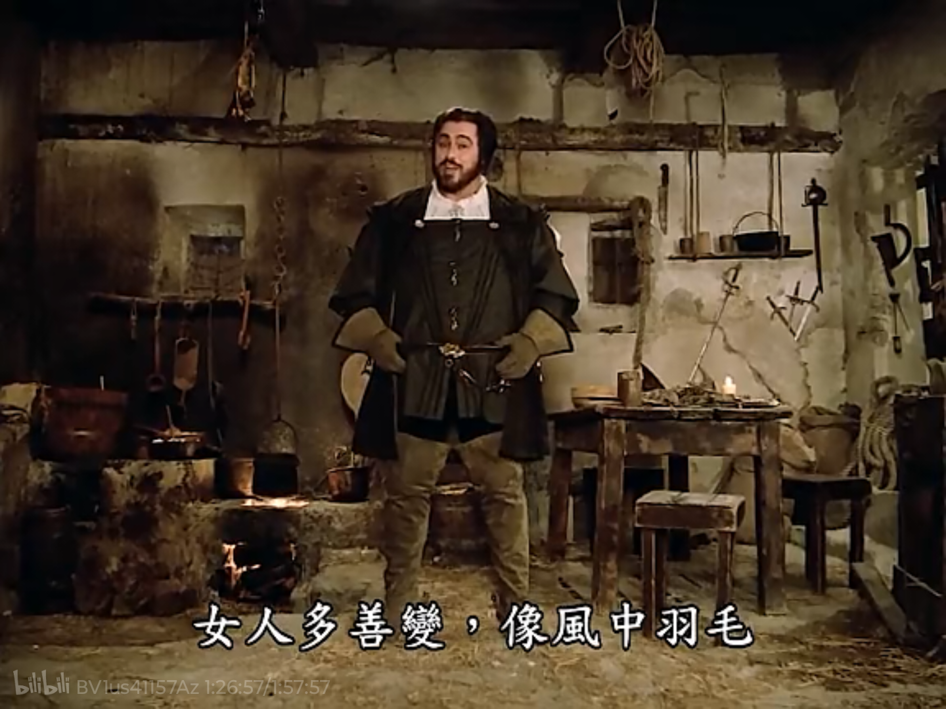
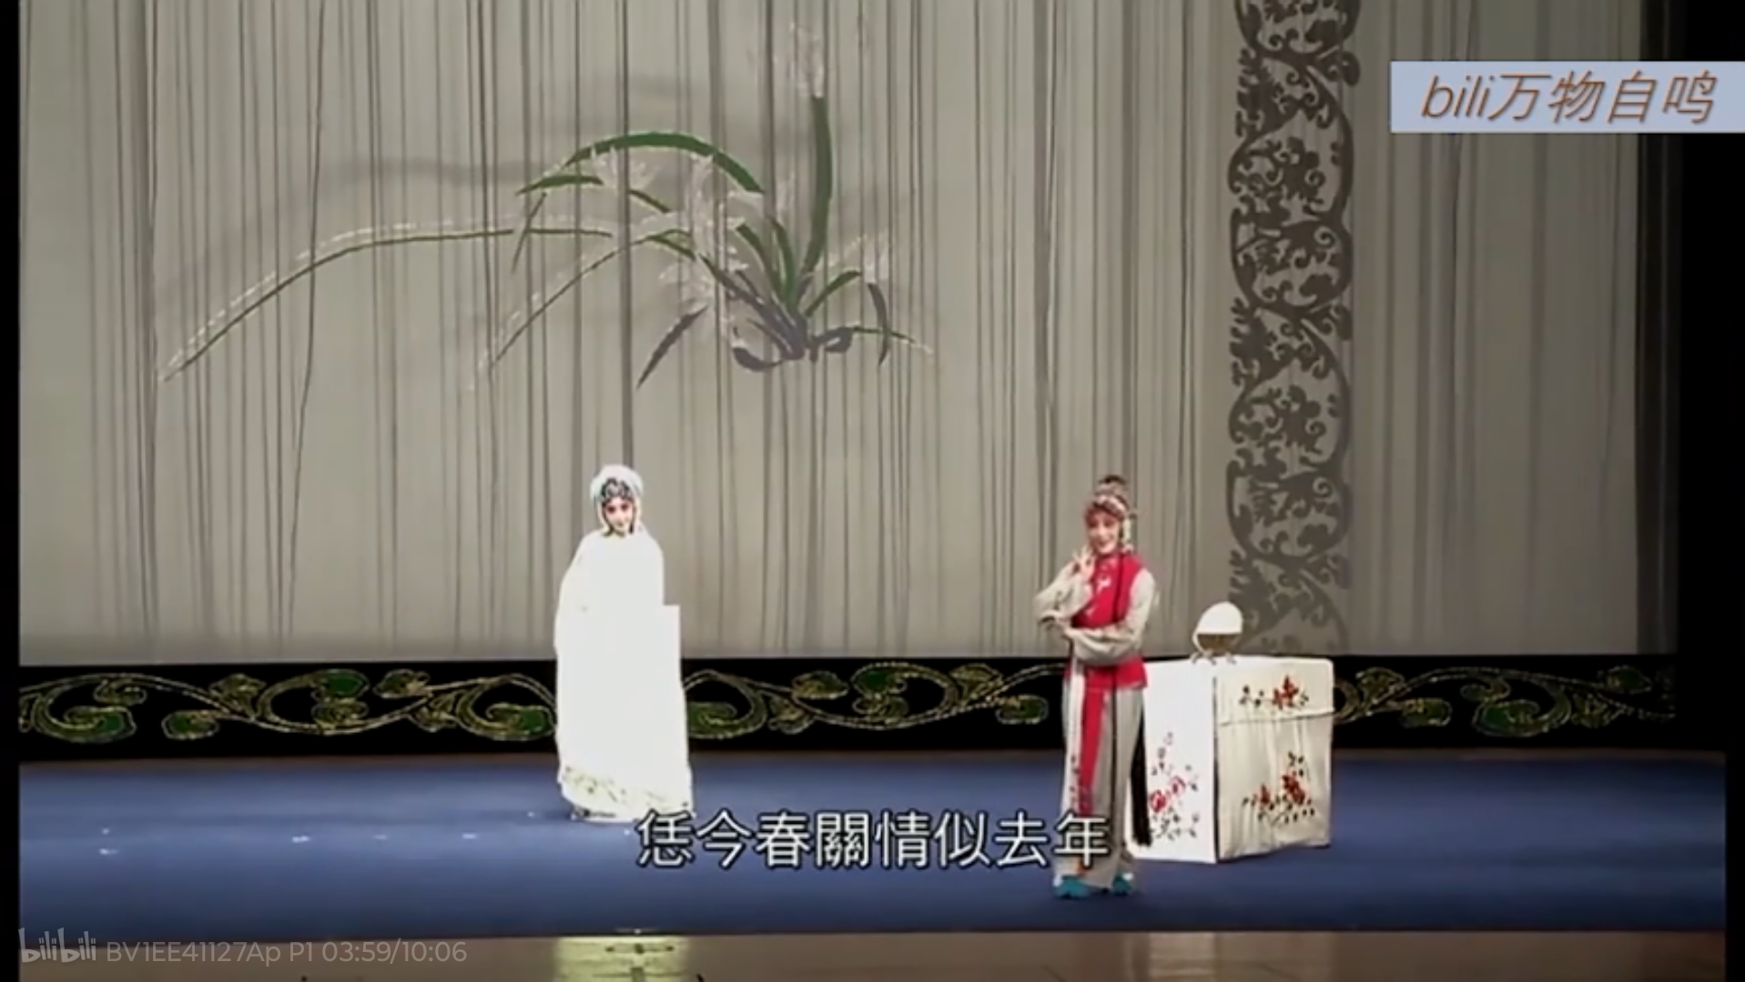
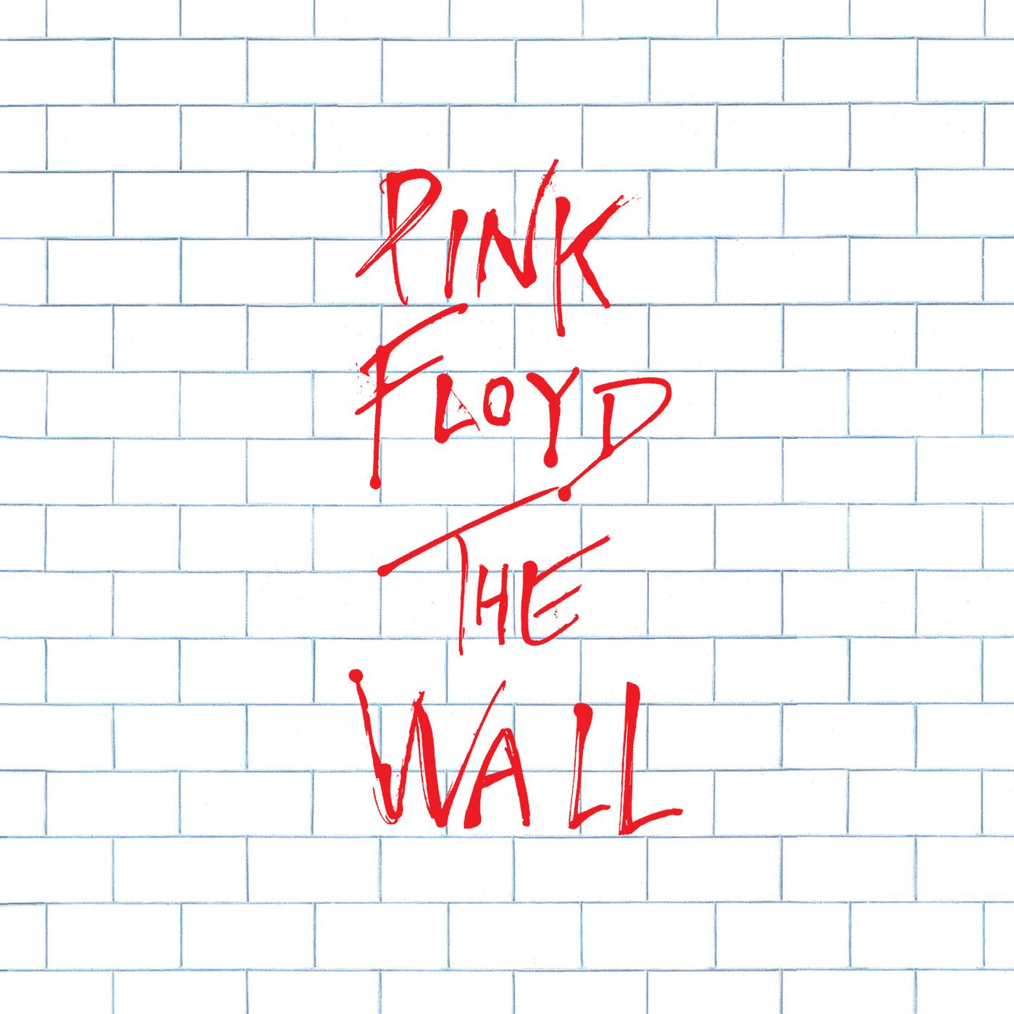
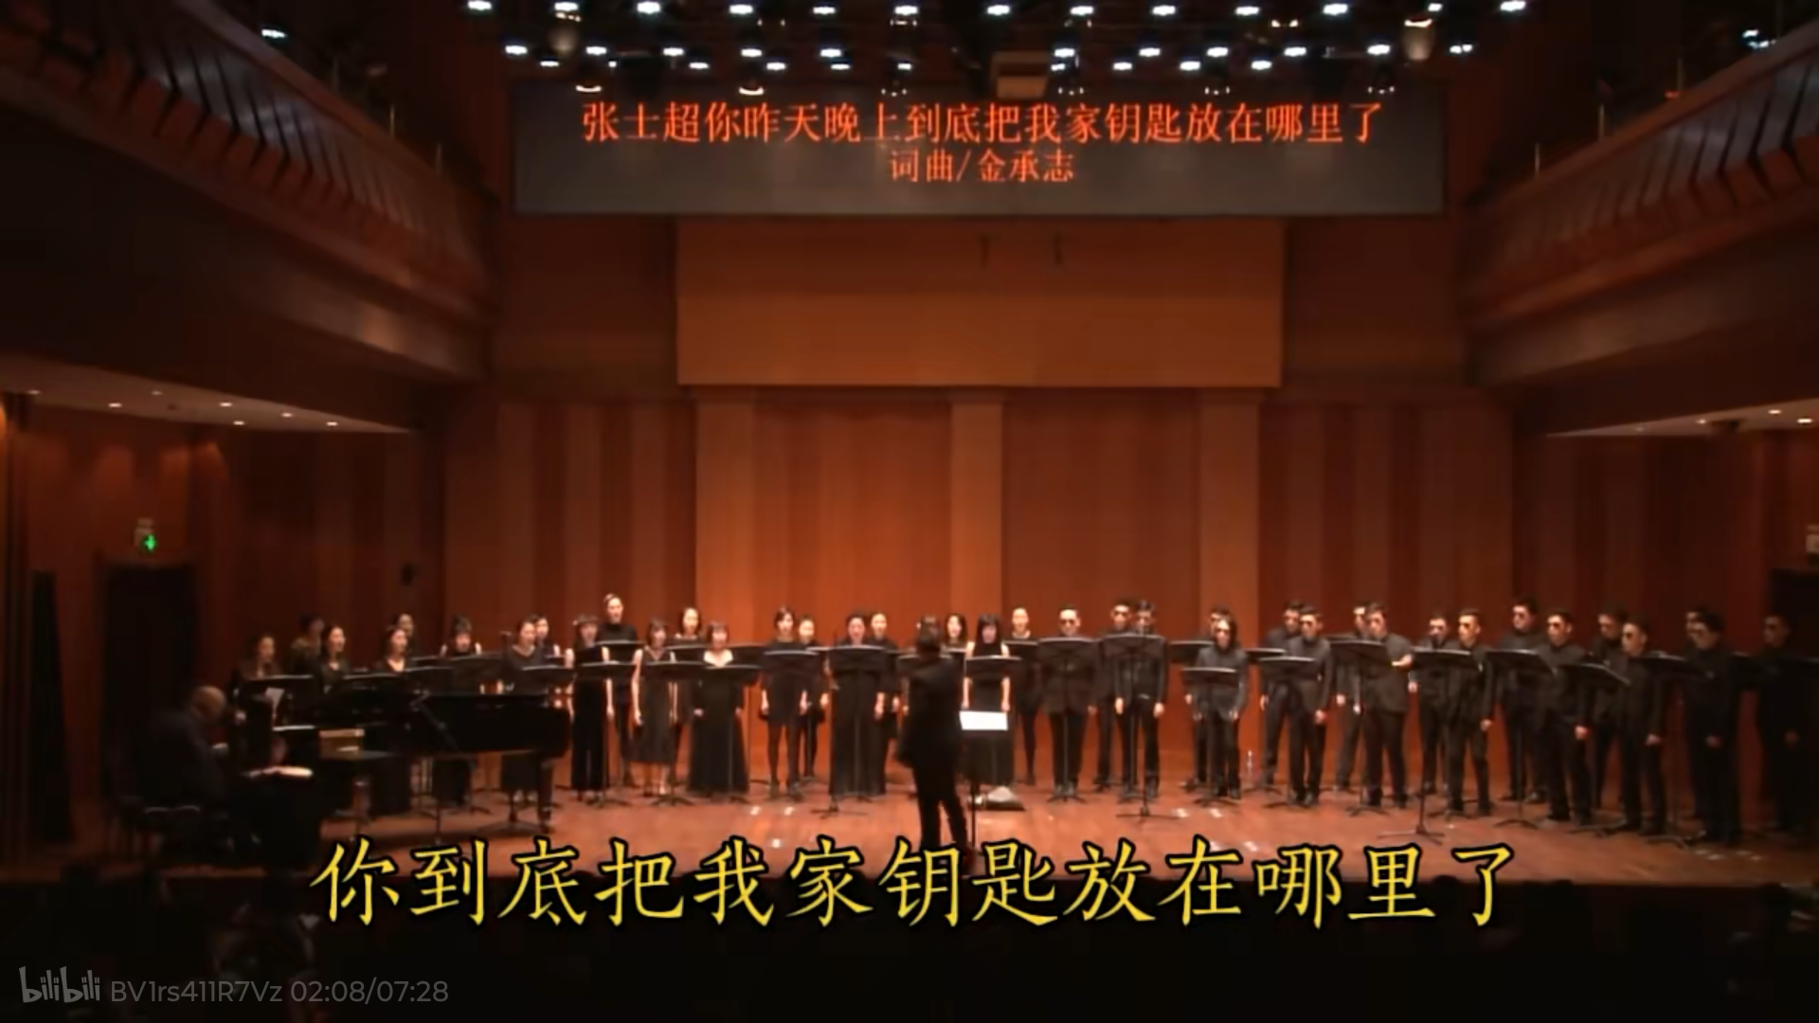
所以什么是音乐剧？
歌剧？
戏曲？
张士超你昨天晚上到底把我家钥匙放在哪里了？
迷墙？
Notes:
一般含义：用音乐演出剧本（狭义-故事）（威尔第-弄臣、昆曲牡丹亭、张士超、概念专辑）
嗟叹之不足故永歌之、一般会减少话剧成分

Slide 5

所以什么是音乐剧？
歌剧？
戏曲？
张士超你昨天晚上到底把我家钥匙放在哪里了？
迷墙？
Notes:
制作音乐剧：生活化或奇幻化

Slide 6
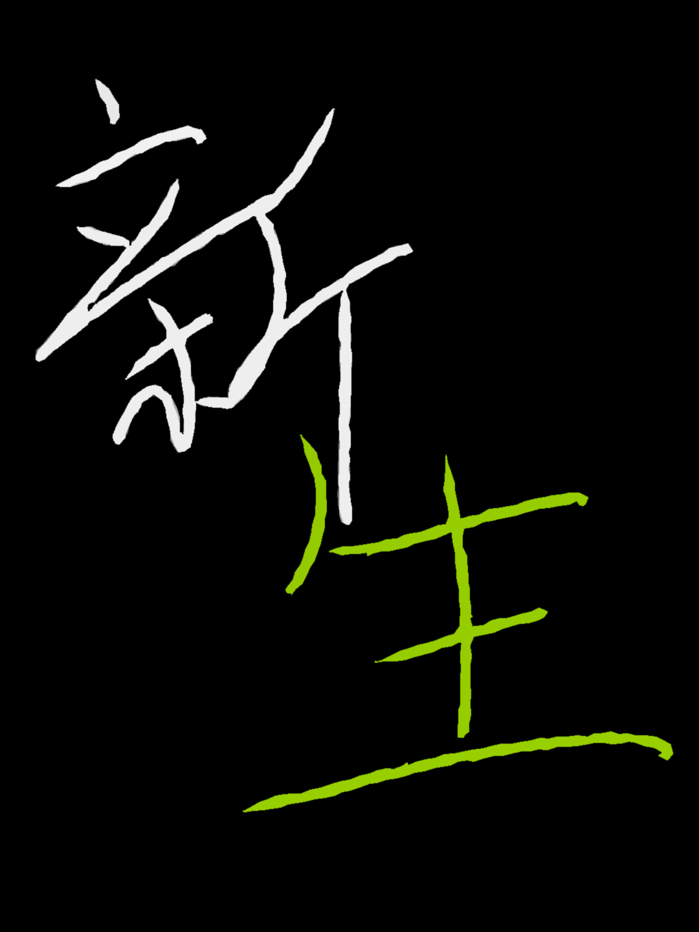
大型纪实啊音乐剧
大型校园纪实
Notes:
选择纪实，贴近生活

Slide 7
故事
音乐
人物
场景
情境
对白
独白
主题
动机
风格
宣叙/合唱
咏叹
Notes:
人物与场景是基础，情境（往往包含矛盾）作为故事的触发器，通过对白与独白表现故事
人物一般有对应可分辨的主题，易于变奏的动机表现场景（也可交换），风格对应不同情境，宣叙与合唱区分情感强烈程度，咏叹调对应情绪强烈独白

Slide 8
故事-片段与整体
周聿、殷间
去操场路上
“秘密”
整体性：大纲、起承转合
矛盾设计：异与同
性格？习惯？爱好？
氛围？可能事件？
吸引观众、解释设定
Notes:
只设计开场曲
人物：刻板印象、扁平与立体、弧光
场景：辨识度、按含义精简
情境：有趣性、主题相关、能从人物中得到
经典误区：不要想到一个很好的场景就非塞进故事里

Slide 9
周聿
殷间
贵州
数竞生
轻微社恐
家境好
性格温和
江苏
数竞生
外向、急性子
向往自由
有想象力
Notes:
标签化（需要原型，否则拼凑感过强）、异同出发进行设计
会不会有标签离大家遥远？——弱化标签或给出额外的解释、化为能共情的部分
异同未必需要完全对照
如何安排核心矛盾？给周一个【内心向往自由但不自知】的设定！

Slide 10
周聿
来点歌词？
飞过群山
飞过长江两岸
看云层在脚下流转
飞过稻田
飞过林海漫漫
来到城市的某端
Notes:
发现设定不够-加设定！（自然推导出新设定——家庭和睦？给出反常规的设定——并不天真？）
周的歌理应温和、总体相对顺，但可以暗藏力量——民谣？或者……
关于押韵：切勿过于刻意
飞机上 为切入口

Slide 11
殷间
来点歌词？
飞过三年
飞过喜悦与遗憾
直到记忆中的面孔都缓缓消散
飞过嘈杂
飞过恐惧与期盼
只愿双翅不再被折断
Notes:
对比-实与虚
引入、不用着急
（不如这首歌就叫【飞】吧）

Slide 12
唱出来吧！
飞过群山
飞过长江两岸
看云层在脚下流转
飞过稻田
飞过林海漫漫
来到城市的某端
飞过三年
飞过喜悦与遗憾
直到记忆中的面孔都缓缓消散
飞过嘈杂
飞过恐惧与期盼
只愿双翅不再被折断
Notes:
乐理-不是非要了解才能写歌
情绪与自然的转折
依字行腔、不同风格的旋律
*按时间可选：语文公开课赤壁赋故事

Slide 13
对白/独白
补充必要的背景
【周聿上。】
周聿：还是第一次坐贵阳去合肥的飞机，原来要两个小时……
【周聿唱，唱完后另一侧殷间上。】
殷间：南京离合肥这么近，之前居然一次都没去过。这高中过得还真是……
【殷间唱】
Notes:
必要的剧情补充
宣叙调vs直接念白（个人习惯念白）
不想干扰歌曲？试着在进行中穿插，但切勿喧宾夺主；或更换位置，但注意给观众留下记忆

Slide 14
“秘密”
支撑故事的核心
殷间来自四年后
他需要挽回之前的一个“遗憾”
只要被察觉出他来自四年后就无法做到
遗憾（最简单直接）：某个周聿在社团认识的朋友，在和殷间相识、相知一段时间后，离奇身亡。
Notes:
剧情的关键点很可能是偶然想到的
给人物设定目标
俗套未必无聊 事实上初始设定复杂可能更难表现（有关刻奇）
不直接设定成周-增加可能冲突
（顺便还能扣题新生，给予多重含义）

Slide 15
桥段
过渡与连接
周聿：未来已经敞开
（殷间：我的未来）
周聿：引领我走过现在
（殷间：灼烧着现在）
周聿、殷间：盼望秋天到来
Notes:
主副歌过渡 也可泛指过渡部分
用音乐的碰撞进行对话（此处为同时但孤立）
情绪和舞台调度都需要过渡（调度放在下一部分）

Slide 16
合唱
异口同声的感受
奔跑的 伫立的 安静的 人啊
渺小的 伟大的 沉默的 梦啊
昨天的 今天的 平凡的 我要
飞到哪去呀
Notes:
与合唱团的纯乐器性不同，音乐剧合唱往往需要表达共同情绪，或是有差别的异口同声
一般在情绪高点，如设置成副歌
这里作为以周为代表的【新生感受】的统一

Slide 17
合中独唱
个人情绪的强调
【与合唱同时，殷间唱】
还能看见吗 还能听见吗
还能学会吗 还能找到吗
还能哭泣吗 还能欢笑吗
还能记得吗
Notes:
氛围下的个人情绪，可以正衬也可以反衬
*涉及和声的部分需要一些基本乐理，但实际上靠感觉可以解决一大部分

Slide 18
歌中独白
个人情绪的分离
殷间：我无论如何也没法相信，那样一个人会结束自己的生命。所以，我从四年后回到了这里，为了改变一切。
Notes:
将个人与其余音乐情绪做一定的分离
同样有衬托意味
歌中的独白应视为某种宣叙，未必符合日常语言（中二）
不用开场就给出太详细的解释

Slide 19
再现
相似中出现不同
奔跑的 伫立的 安静中 倒下
渺小的 伟大的 沉默中 崩塌
昨天的 今天的 平凡的 我能
挽回什么吗
Notes:
再现，一种偷懒的方法
尽量不要完全重复，做词或曲上的区分
这里用殷的口吻重写
为了方便直接编在第二段副歌，当然也可后面再用

Slide 20
无向台词
气氛铺垫与群像
之前对科大的了解？
第一次见到科大的感觉？
刚来时说的话？
关心的事？
……
Notes:
台词本身作为重点，说出台词的人不重要
混杂的情绪铺垫
取材是必要的

Slide 21
该完成剧本了
两人登场 + 各自第一段主歌
桥段 + 周聿合唱副歌 + 殷间合中独唱
初遇对白 + 各自第二段主歌
氛围改变 + 殷间独白秘密
周聿、殷间、合唱叠加，最后高潮
Notes:
整体架构的选择

Slide 22
改一改？
周聿登场、旁白 + 殷间登场 + 桥段（主歌1）
初遇对白与合唱 + 周聿合、殷间独(副歌1)
周聿背景 + 氛围变 + 殷间独白与唱（主歌2）
叠加高潮 + 收尾（副歌2）
Notes:
改进：
初始写可能偏多，需要更集中紧凑
设定等有修改需要回调
（写剧本一定要多改）

Slide 23
舞台
灯光
背景
音响
动线
道具
服化
剧场
总控
Notes:
一个符合音乐剧要求的剧场至少有六个需求，分为舞台上与总控室两部分（动线和道具排布需要由舞台决定）

Slide 24
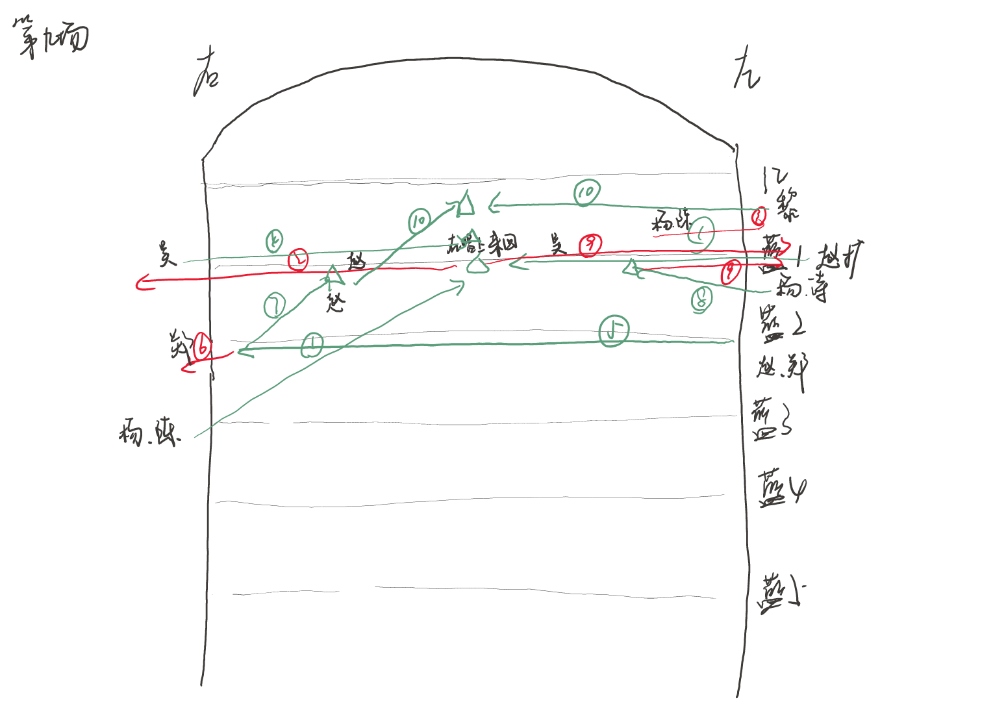
动线
Notes:
以告白动线为例
复杂的动线需要有参照/地标
演员的不精确性
（和道具的协同）

Slide 25
动线
了解舞台 - 教室形状？
近景音乐剧
从主要人物出发设计
Notes:
现场环节？
*也可直接参考剧本动线

Slide 26
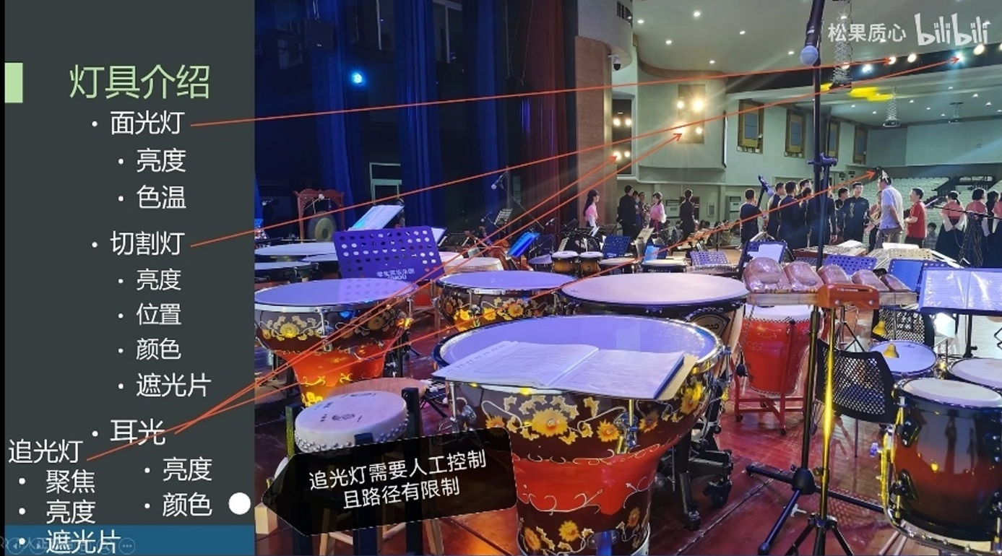
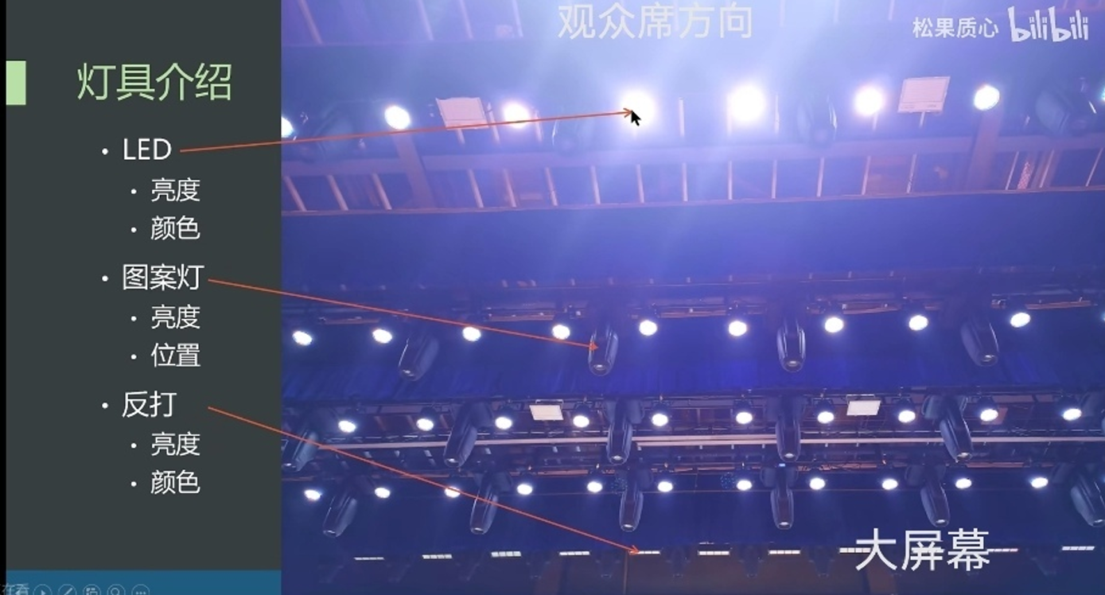
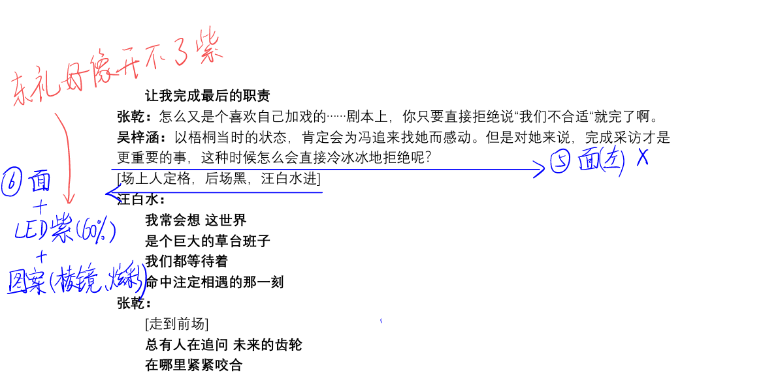
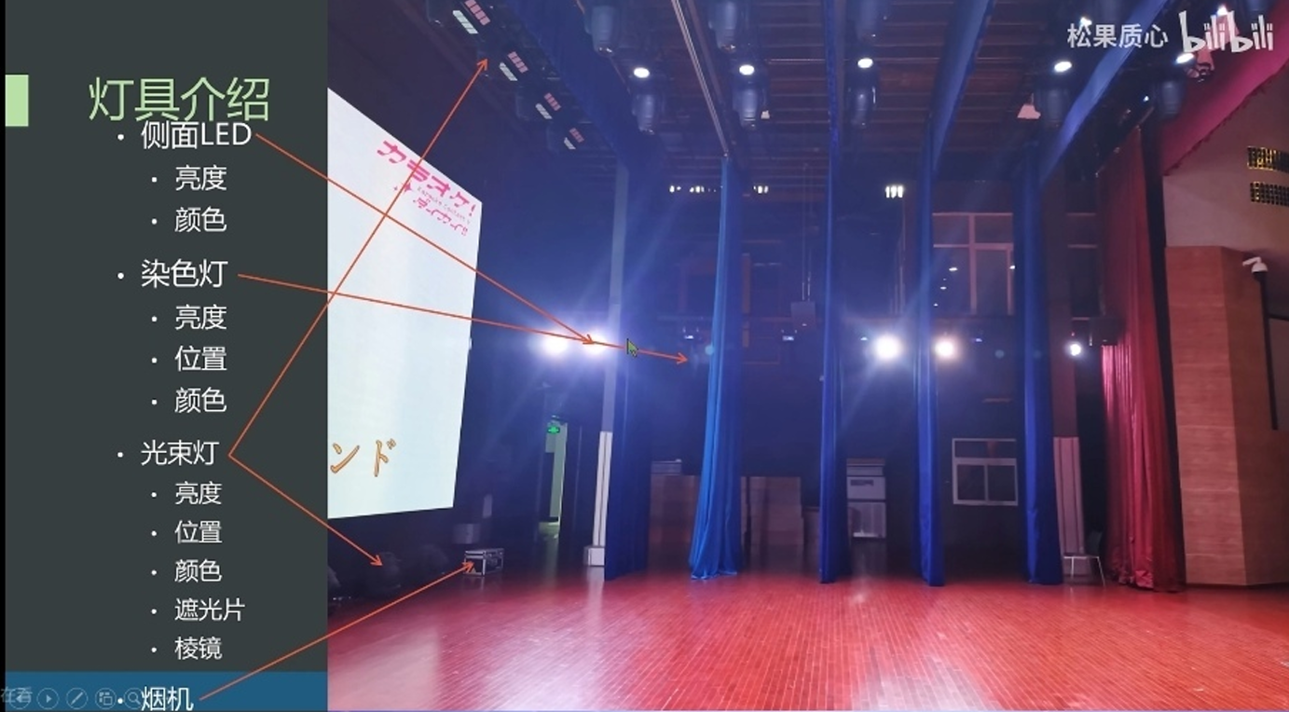
灯光
Notes:
松果质心B站视频《科大演出舞台灯光控制教学》
需要熟悉现场效果才可能在不见到现场时进行设计，一般非常耗时
一些基本效果有基本实现方式
*可以分两阶段，走位前定氛围、走位后定大致灯光

Slide 27
灯光
了解舞台 - 教室有哪些灯？效果？
场景灯光与动线灯光
分阶段设计
Notes:
灯控与灯光设计
*从现场薅灯控

Slide 28
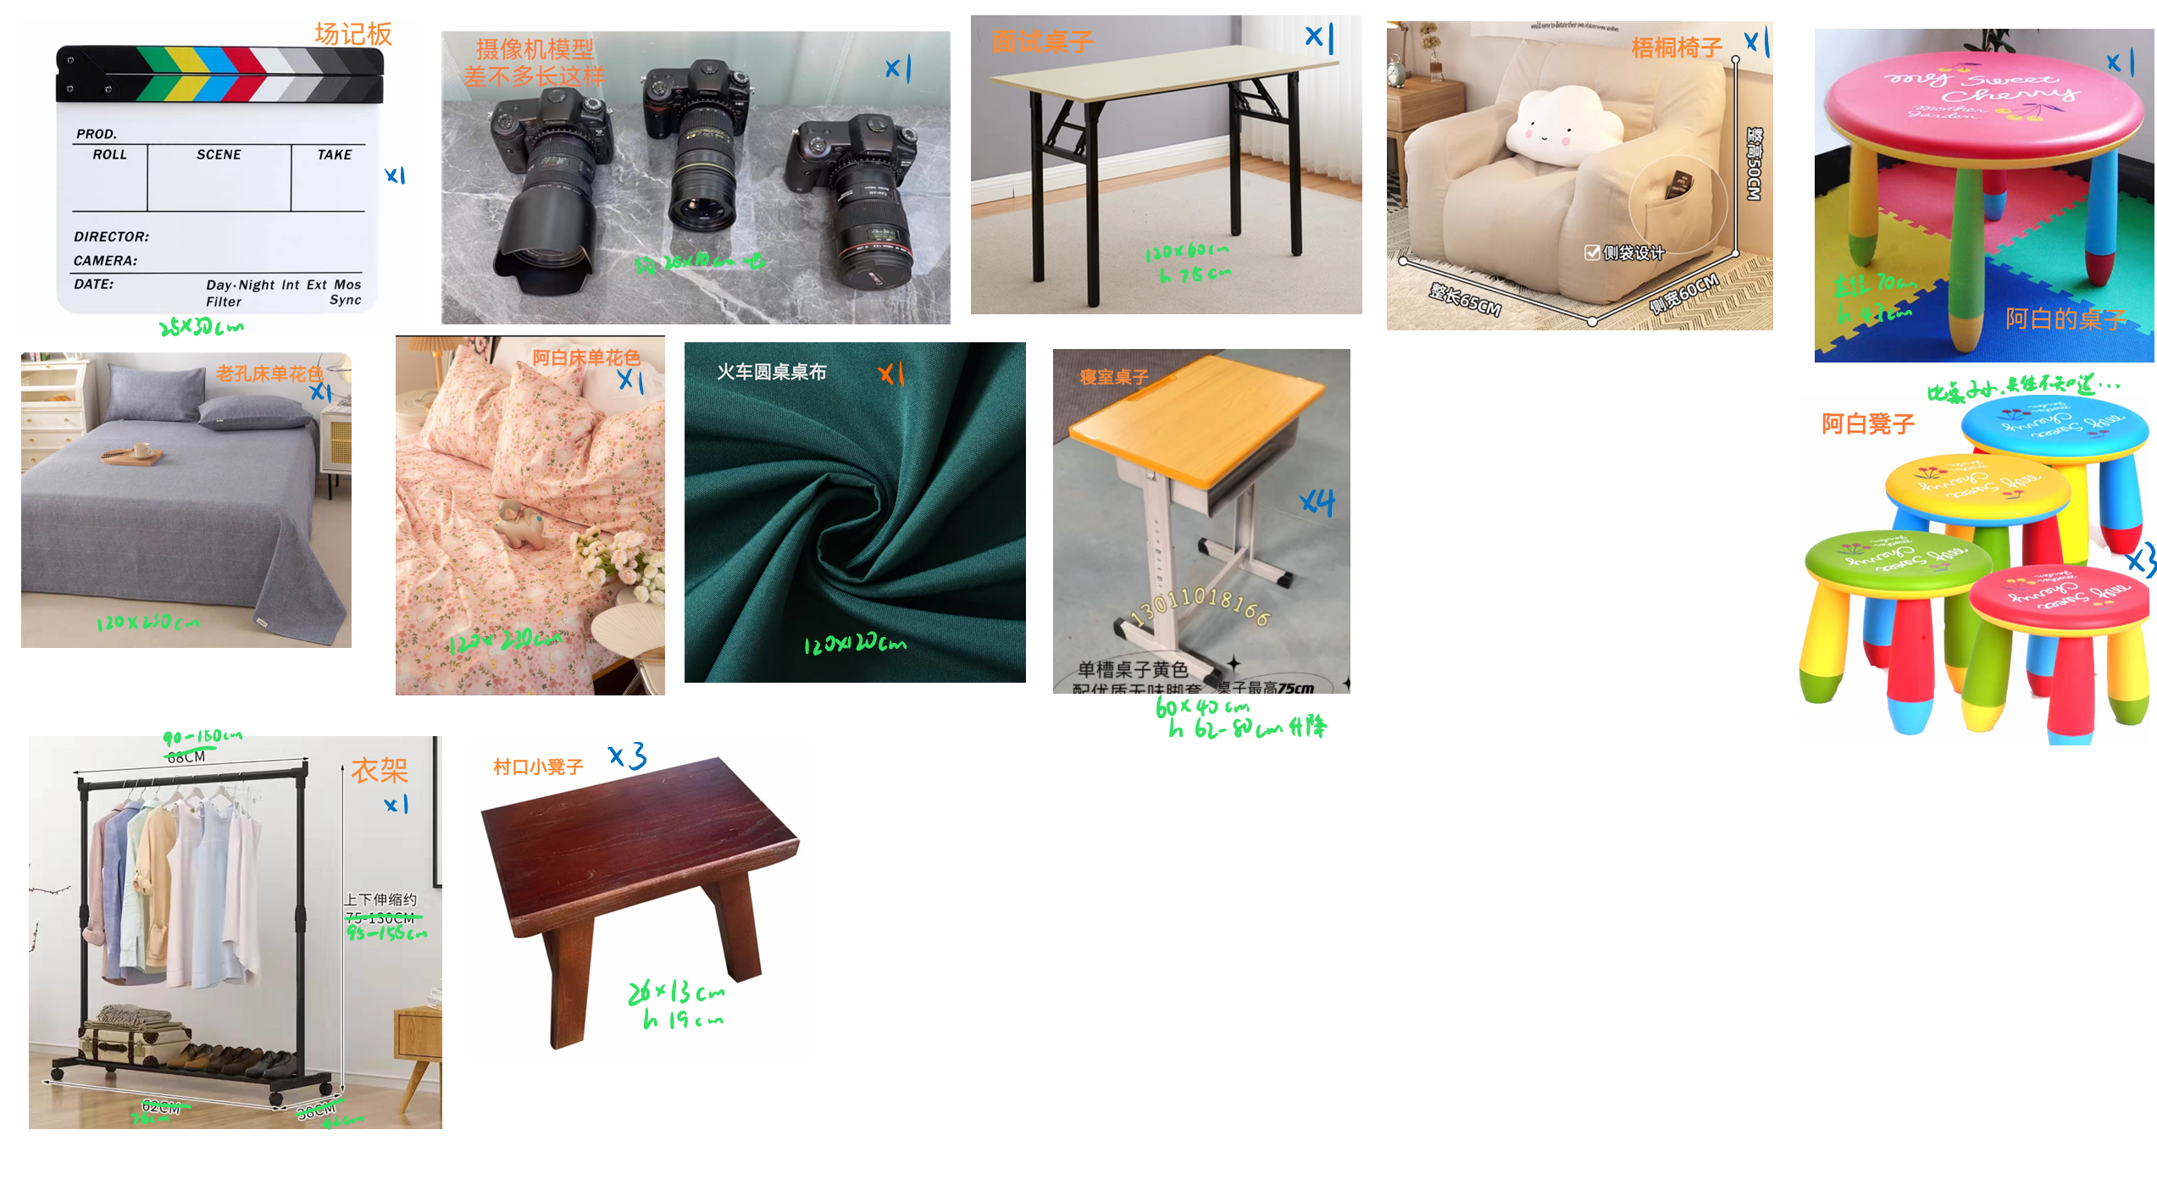
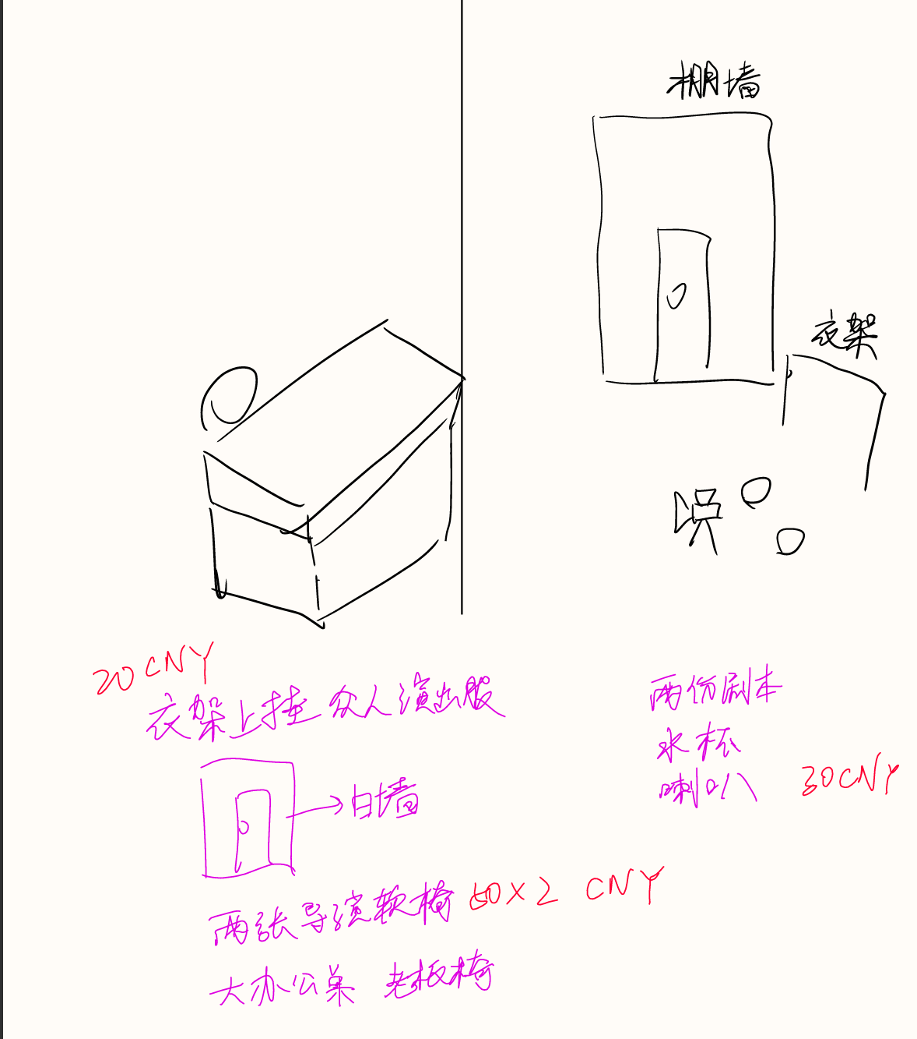
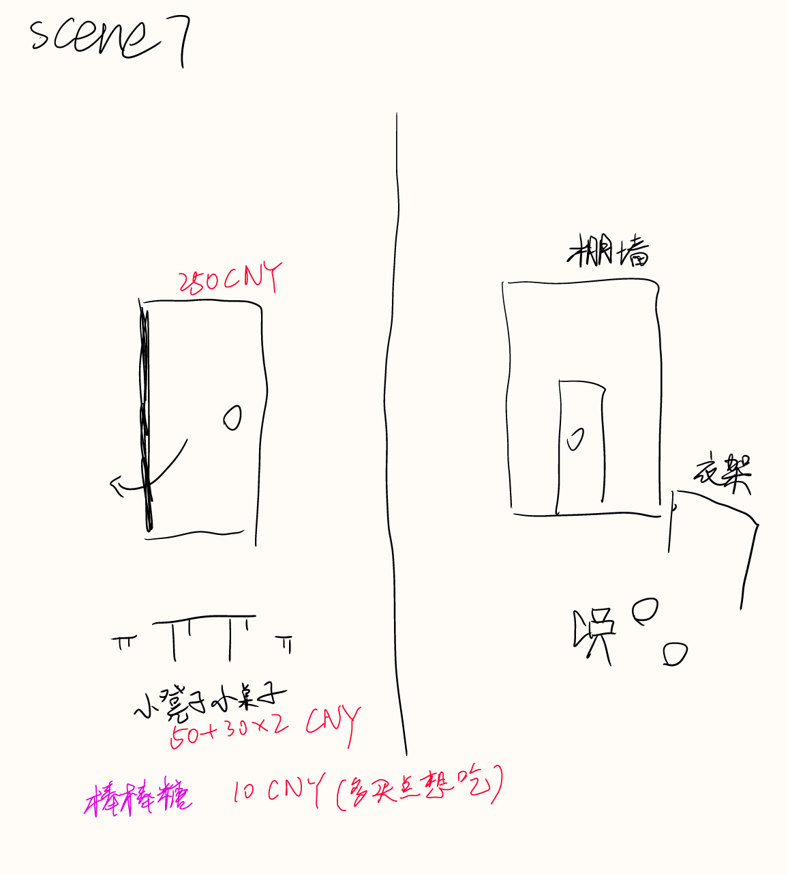
道具
Notes:
设计阶段与购买阶段
考虑实际预算平衡效果
（有些可以用生活中常见代替）

Slide 29
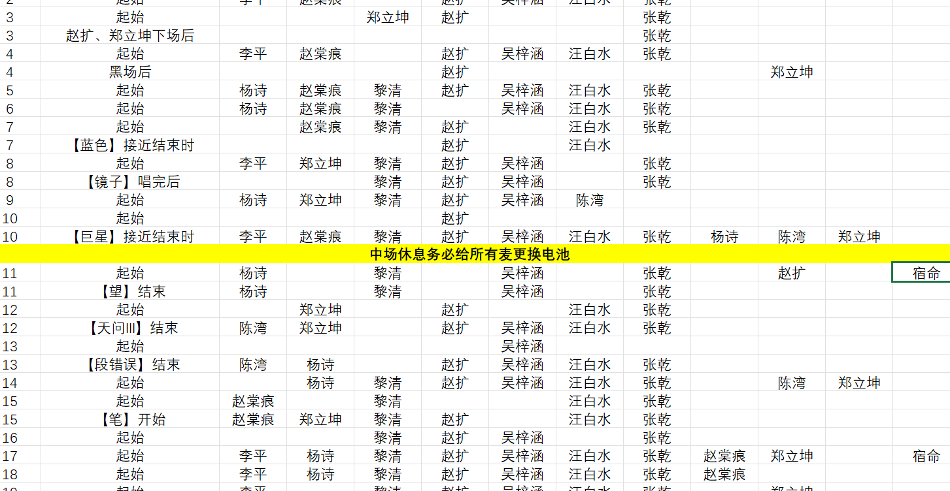
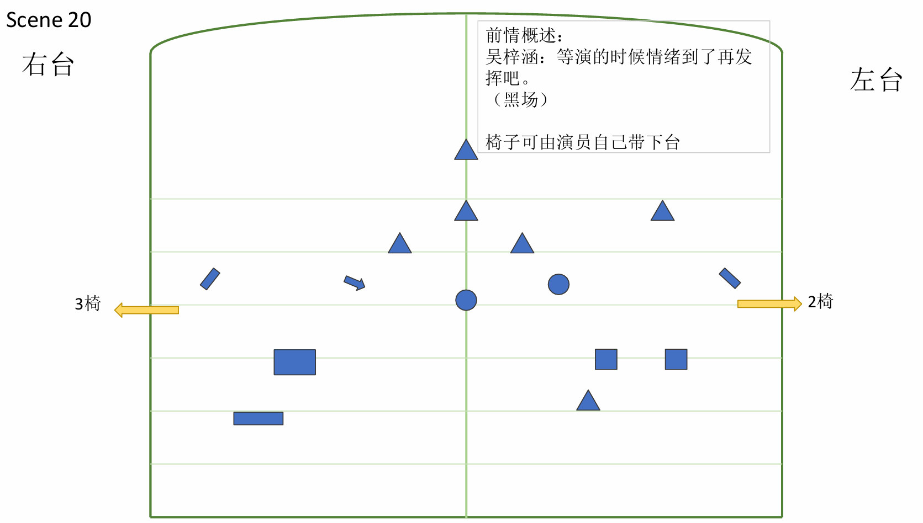
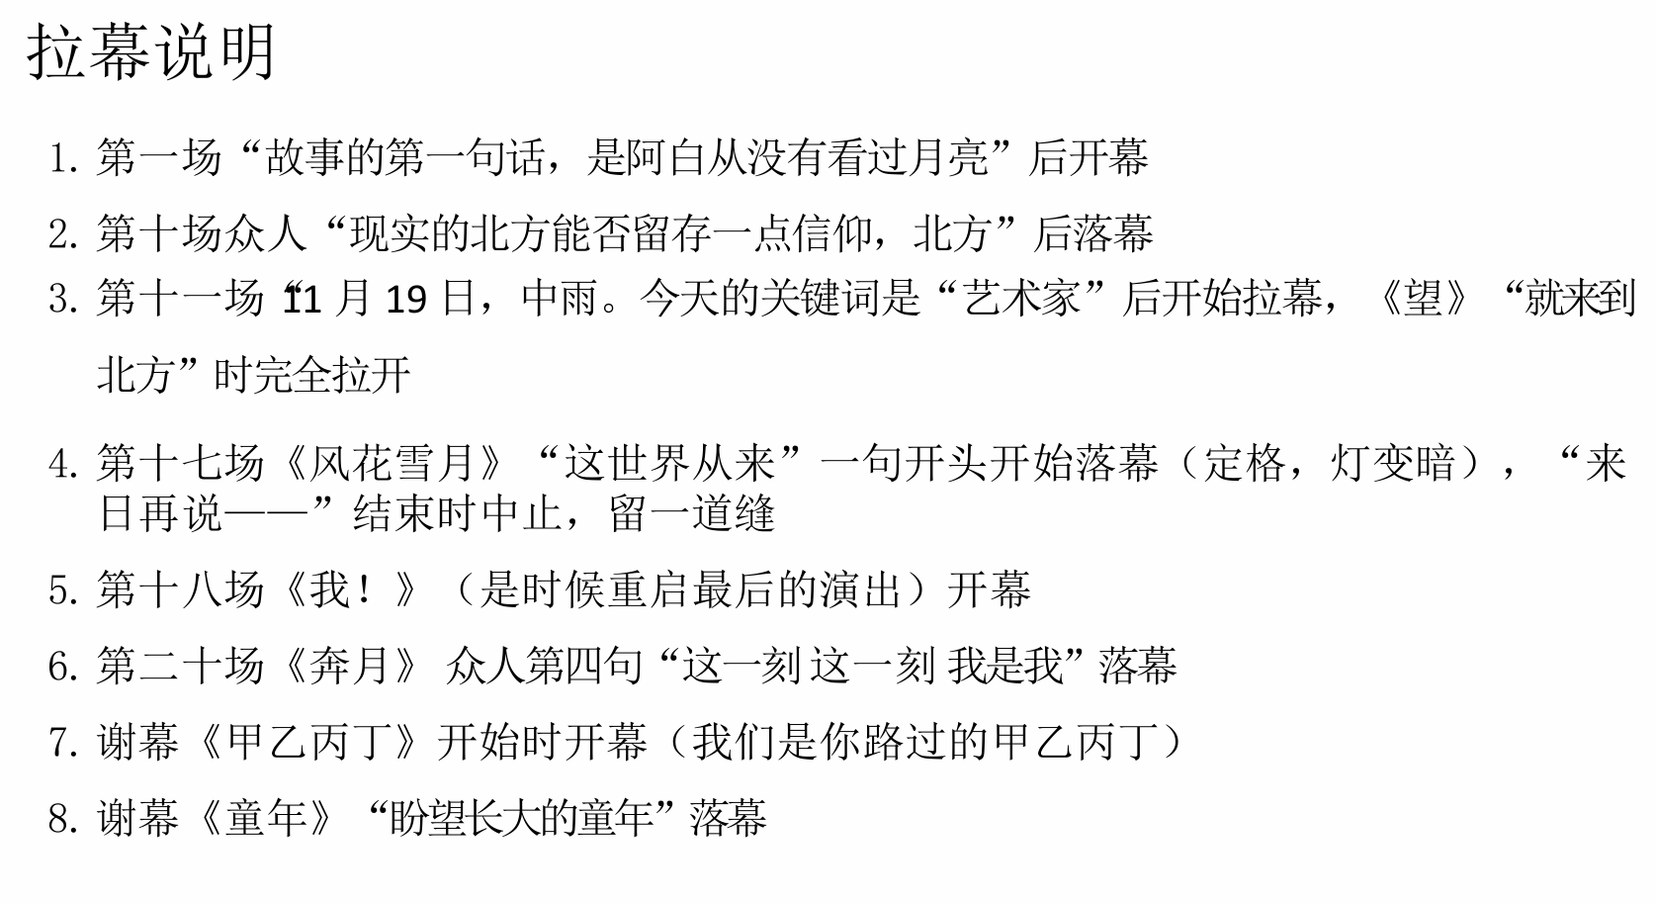
道具
Notes:
场务的需求与场务稿
拉幕、耳麦

Slide 30
道具
哪些道具是必要的？
需要进行怎样的表现？
手边有什么可以用的？
Notes:
结合现场情况进行设计
可以大幅简化

Slide 31
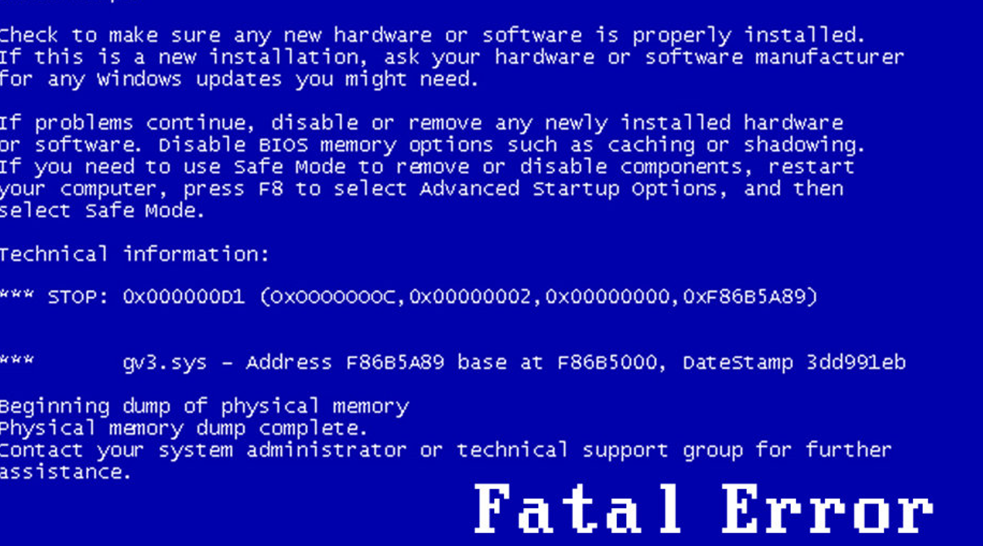


背景
Notes:
主屏背景-呈现场景的主要（省钱）方式、极端效果
侧屏背景-必要的歌词

Slide 32
背景
可能需要怎样的背景
会有何种效果？
Notes:
进行设计
由于单屏 需要现场呈现歌词
*从现场薅屏控

Slide 33
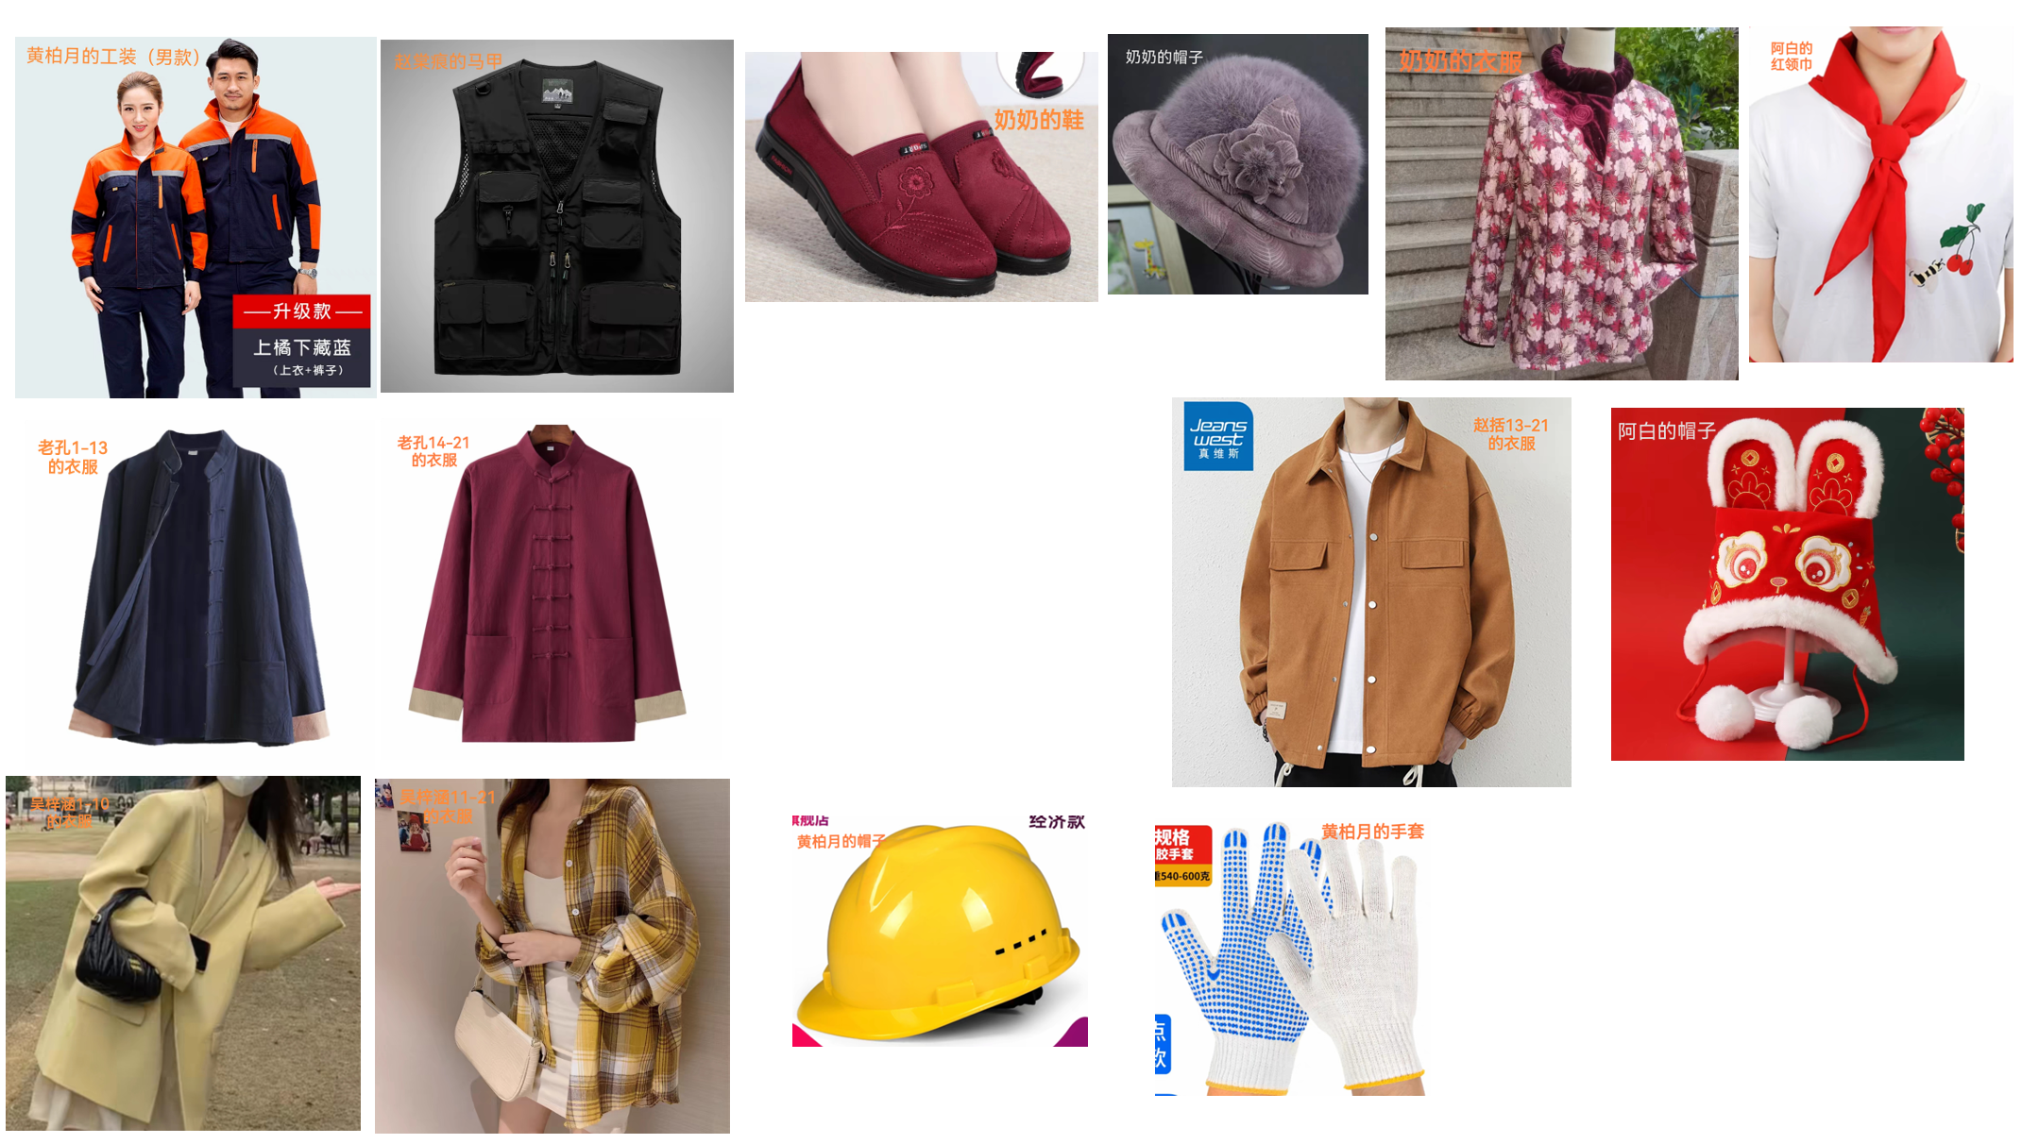
服化
Notes:
同样分设计阶段与购买/制作阶段 与道具类似
妆造需要专业人士 舞台妆偏浓 可能会需要更极端的构造
*跳过此环节

Slide 34
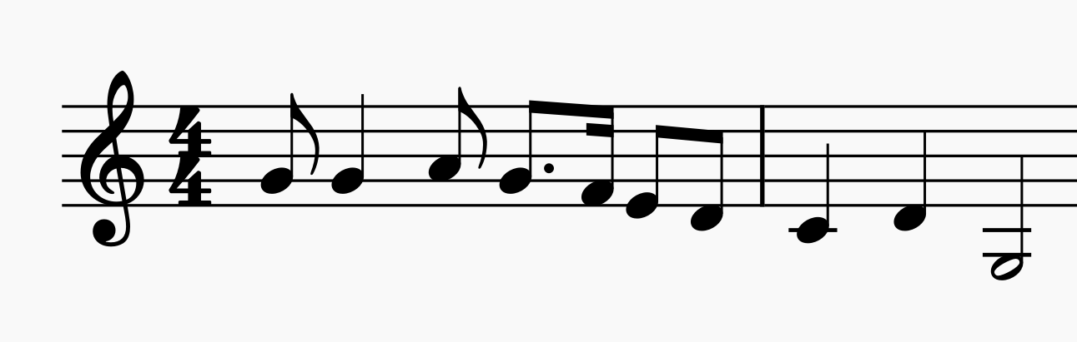
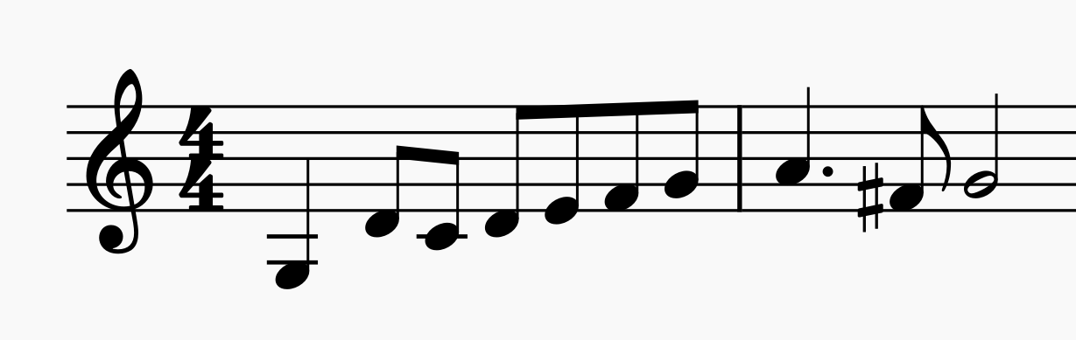
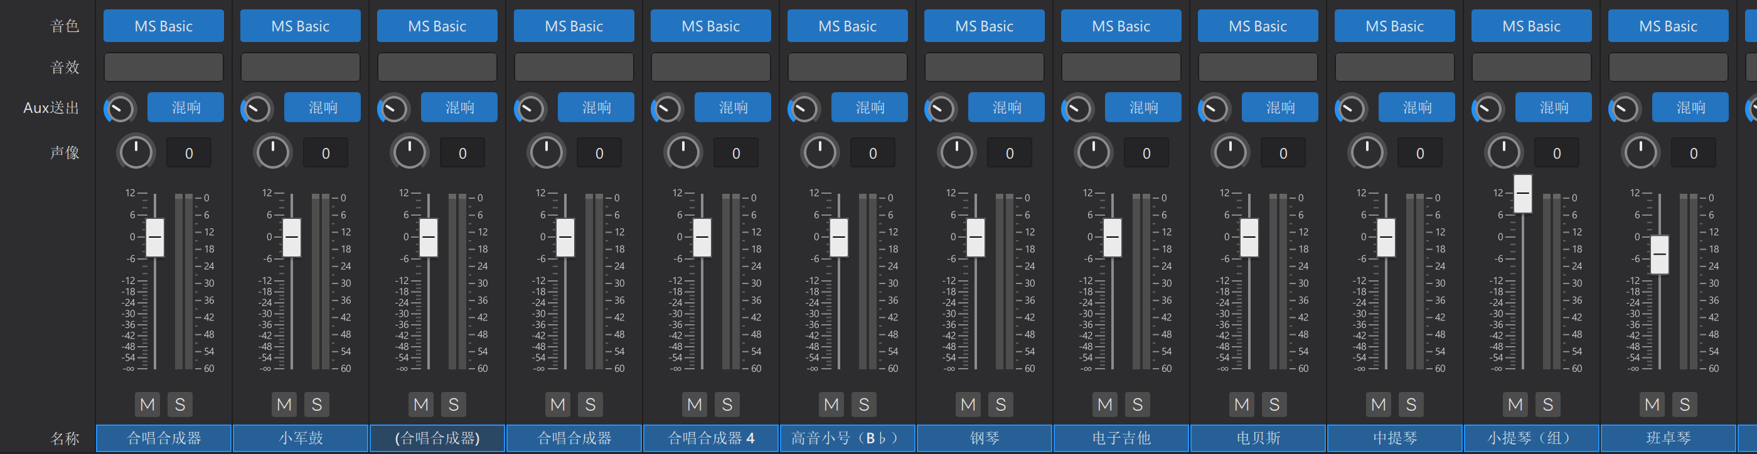
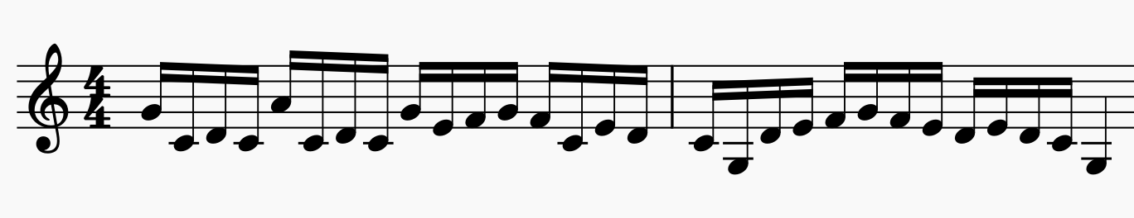
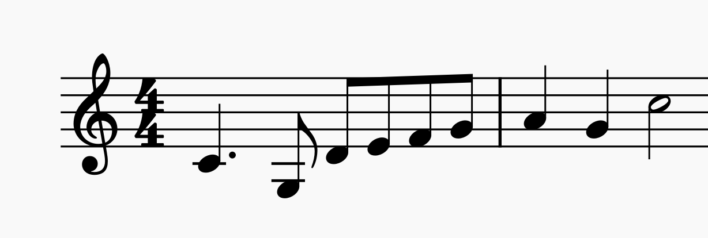
音响
Notes:
作曲与编曲、专业知识？
动机（以科大校歌为例，水平翻转、竖直翻转、拆分）
不同乐器与混音（专业软件，最基本：声道、音量、延迟）

Slide 35
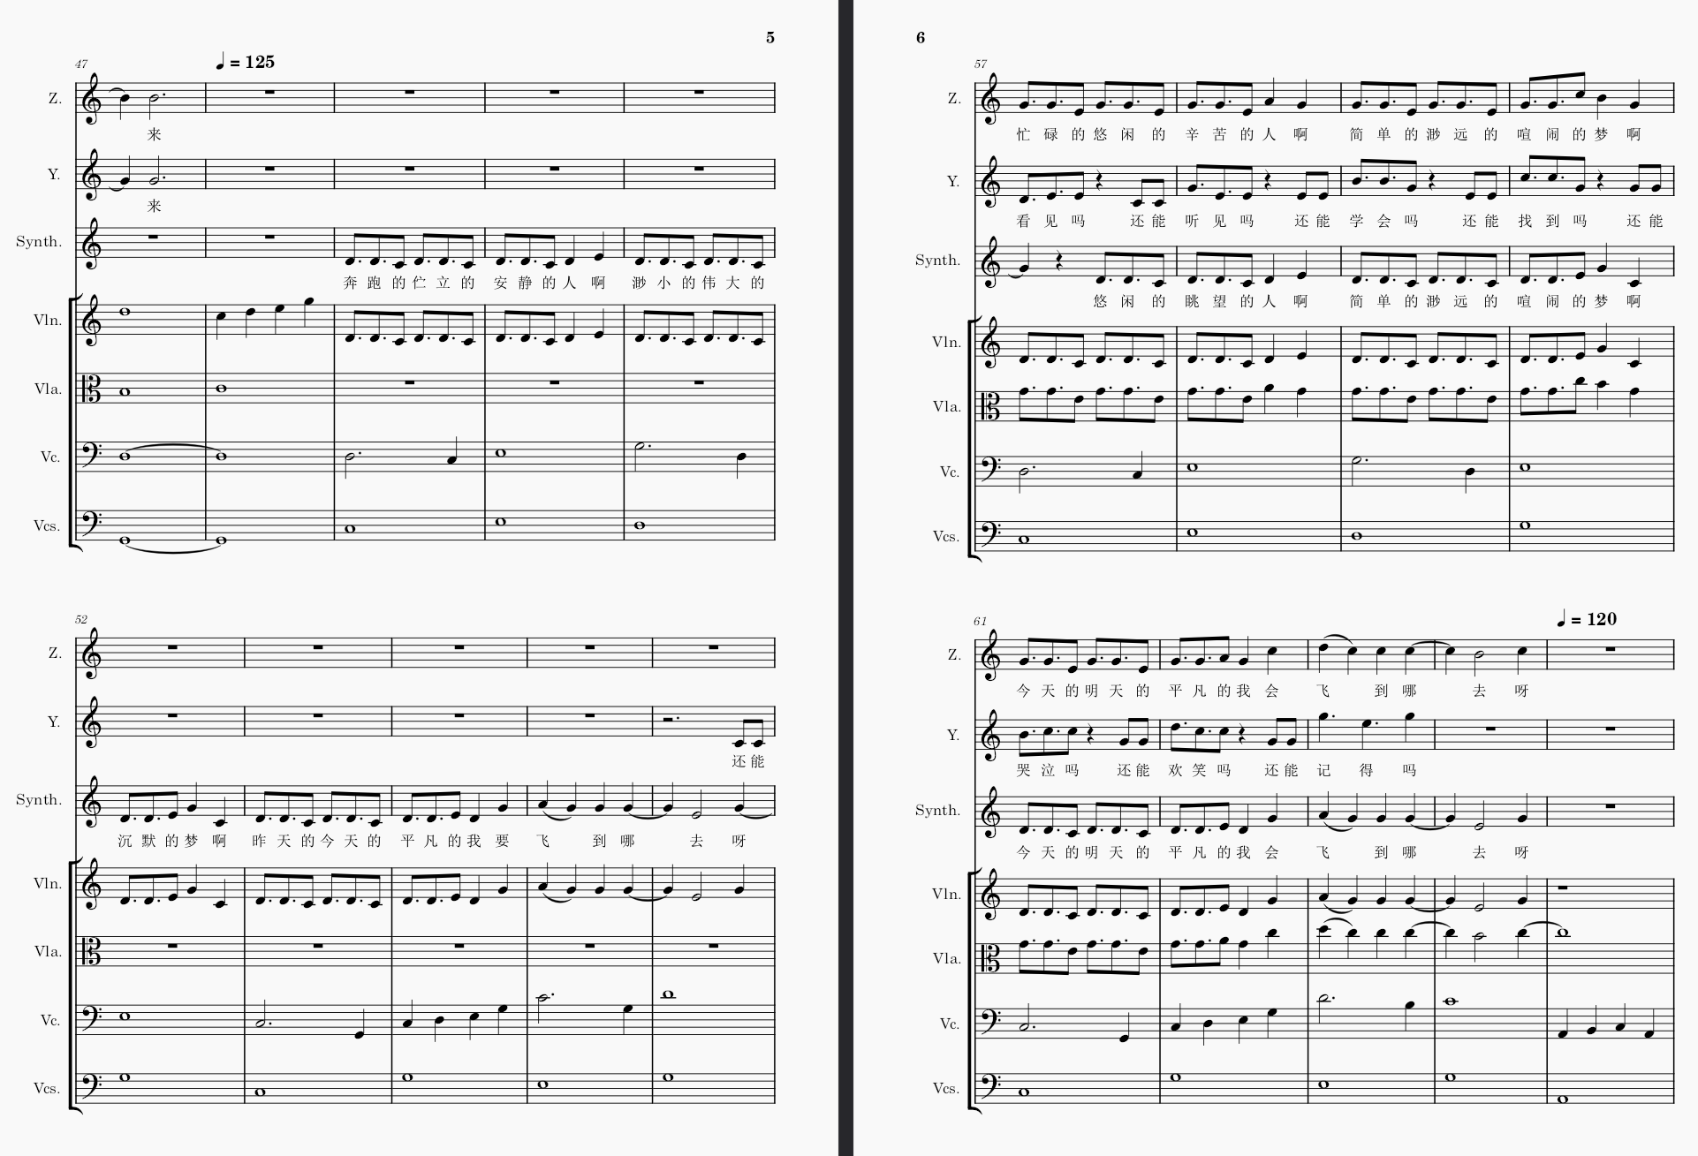
音响
Notes:
和声预录与混入（展示《段错误》）
现场调音台的作用

Slide 36
围读剧本
走位设计
练习歌曲
排演
熟悉舞台
台词训练
综合彩排
Notes:
放进剧场是最麻烦的一步，需要考虑到各个方面

Slide 37
围读剧本
Notes:
建立对剧本的基本熟悉，知道大概在何处需要进
（角色小传）
*确定旁白人选

Slide 38
走位设计
Notes:
在之前已经完成了，现在需要尝试走台
（后期可能需要带服装道具）

Slide 39
练习歌曲
Notes:
歌曲优先级一般比台词更高
（合唱一句句带唱）

Slide 40
熟悉舞台
Notes:
在真实舞台与灯光、音控、背景配合

Slide 41
台词训练
Notes:
这时的台词训练可能已经包含所有走位，是抠细节的一部分

Slide 42
综合彩排
Notes:
最终的模拟训练
次数越多越好，一定要包含意外处理

Slide 43
演出
Notes:
演出开始

Slide 45
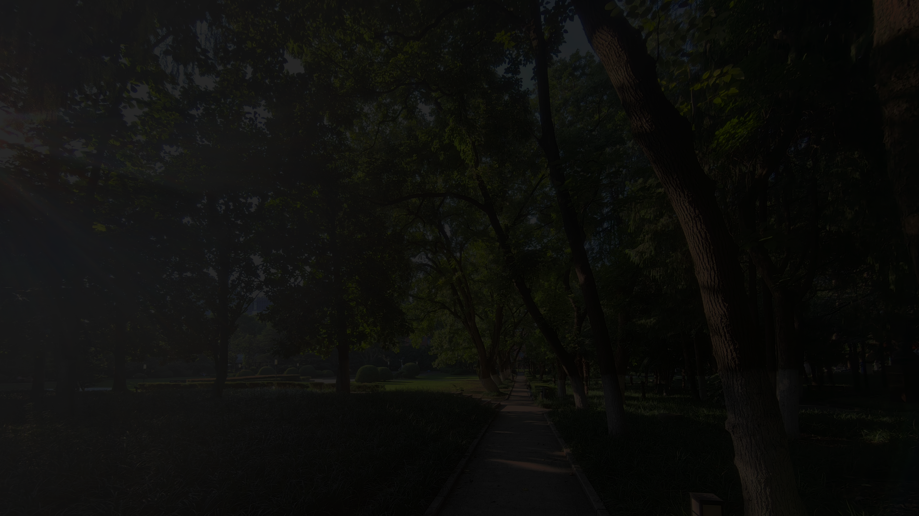
飞过群山
飞过长江两岸
看云层在脚下流转
飞过稻田
飞过林海漫漫
来到城市的某端

Slide 46
飞过三年
飞过喜悦与遗憾
直到记忆中的面孔都缓缓消散
飞过嘈杂
飞过恐惧与期盼
只愿双翅不再被折断

Slide 47
未来已经敞开
（我的未来）
引领我走过现在
（灼烧现在）
盼望秋天到来

Slide 48
奔跑的 伫立的 安静的 人啊
渺小的 伟大的 沉默的 梦啊
昨天的 今天的 平凡的 我要
飞到哪去呀

Slide 49
忙碌的 悠闲的 眺望的 人啊
（还能看见吗 还能听见吗）
简单的 渺远的 喧闹的 梦啊
（还能学会吗 还能找到吗）
今天的 明天的 平凡的 我会
（还能哭泣吗 还能欢笑吗）
飞到哪去呀
（还能记得吗）

Slide 50
飞离起点
飞往终点
途径没人能看到的瞬间
飞过梦境
睁开双眼
趁着一切尚未出现

Slide 51
如果某一天 飞回最初的时间
（飞离起点）
某一天 过去与未来相连
（飞往终点）
生存还是毁灭
或许只相隔一线
（途径没人能看到的瞬间）

Slide 52
某一天 曾在梦境里出现
（飞过梦境）
某一天 终会合上双眼
（睁开双眼）
已逃离这里的我
能否再次期待明天
（趁着一切尚能改变）

Slide 53
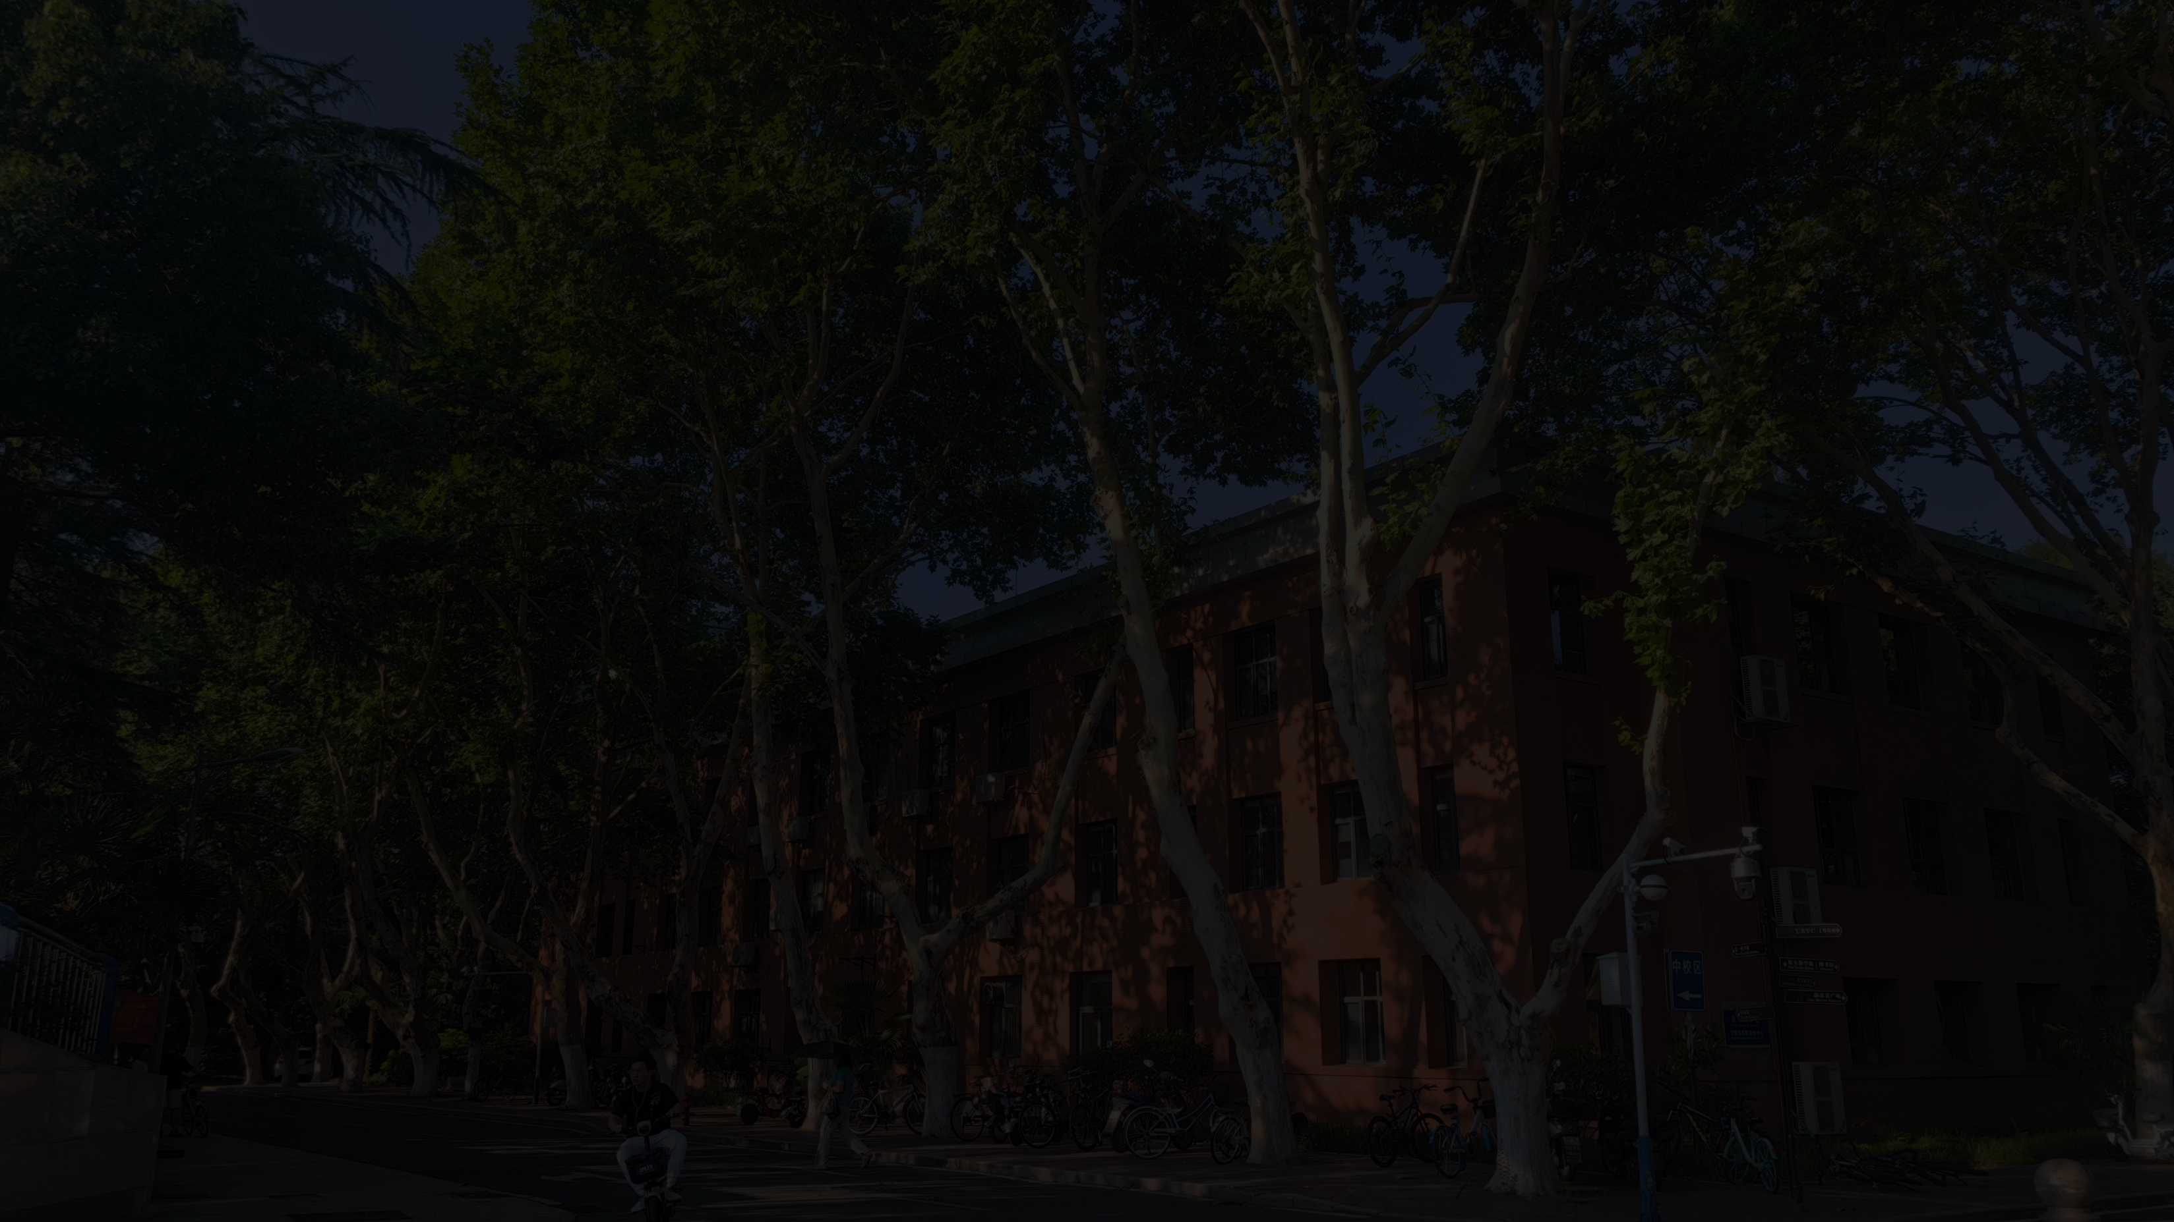
奔跑的 伫立的 安静的 人啊
渺小的 伟大的 沉默的 梦啊
昨天的 今天的 平凡的 我要
飞到哪去呀
（飞啊 飞啊 飞到 哪去呀）

Slide 54
奔跑的 伫立的 安静中 倒下
渺小的 伟大的 沉默中 崩塌
昨天的 今天的 平凡的 我能
挽回什么吗
（飞啊 飞啊 大梦 一场啊）

Slide 55
每一天都新增要实现的梦想
每一天都有难以完成的愿望
或许无奈 或许迷茫
仍想看到未来的模样

Slide 56
我们都生活在不完美的世界上
（幸运的 不幸的 每一个 人啊）
努力追逐着某颗流星的光
（坚定的 忘却的 所有的 梦啊）
拥抱无奈 拥抱迷茫
（今天的 明天的 平凡的 世界）
飞向远方
（别忘了我呀）

Slide 57
完
（和最后的一些话）
Notes:
演出结束

Slide 58
完
感谢参与！

